Slide 1
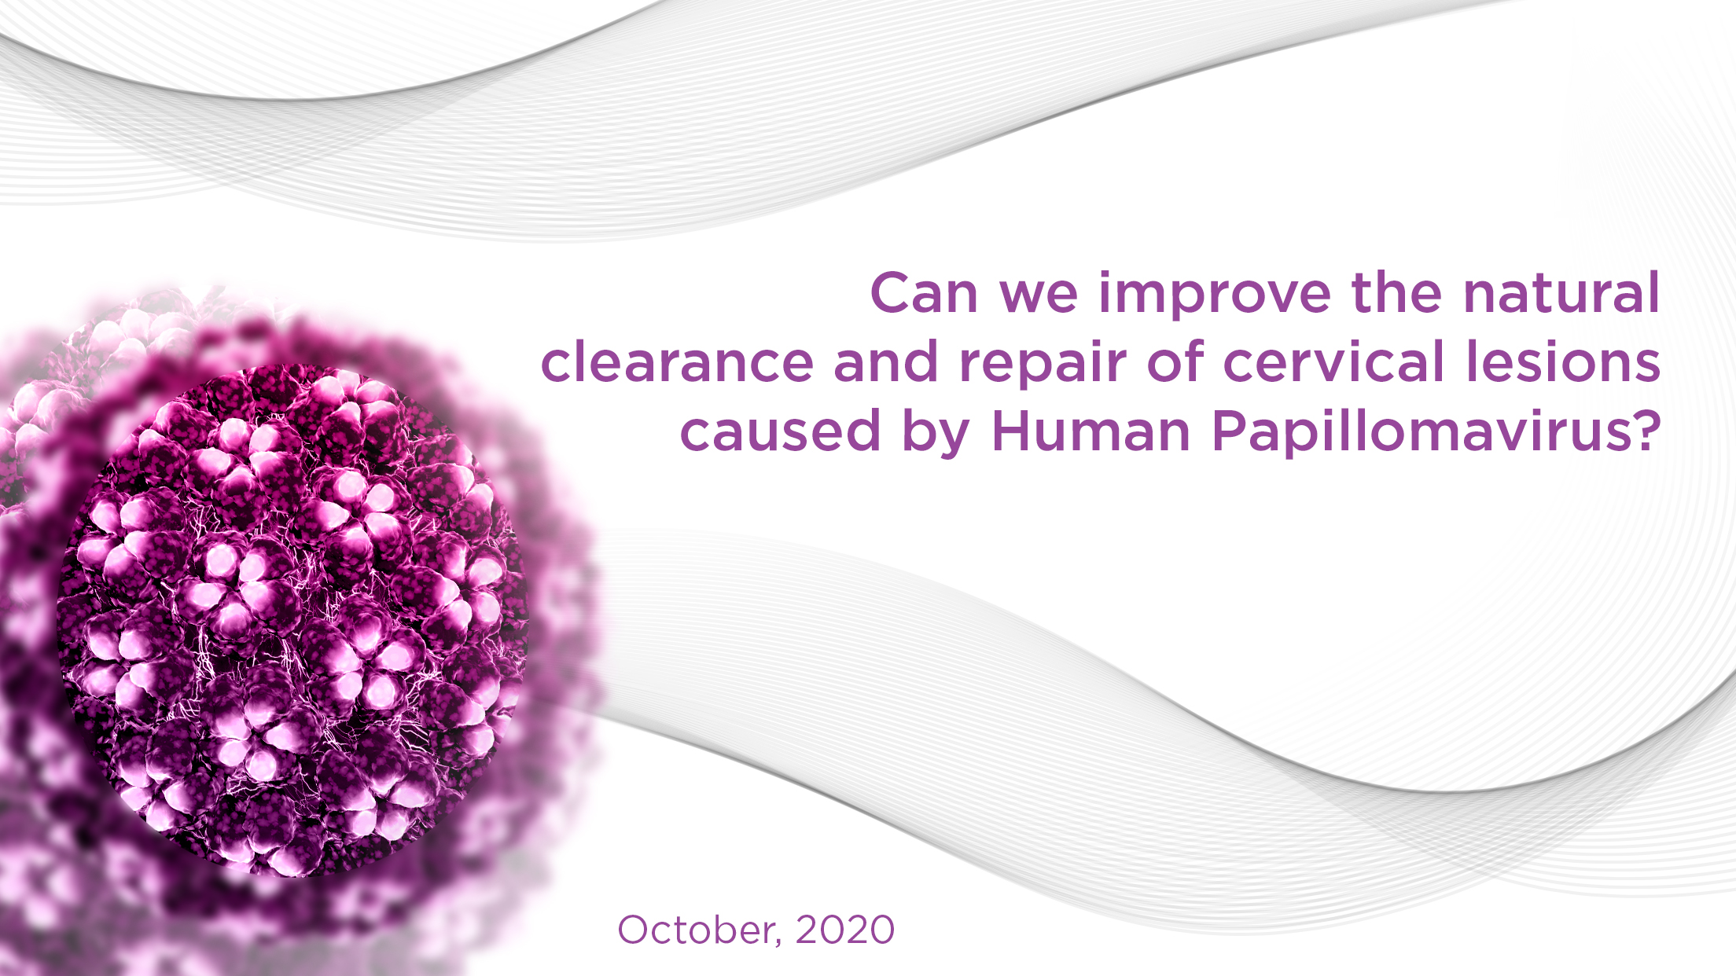

Plantando cara al VPH
Nuevos resultados clínicos del Gel vaginal de
Coriolus Versicolor
Dr. LUIS SERRANO; Moderador
HM Gabinete Velázquez, Madrid
Dr. DAMIÁN DEXEUS; Ponente
Clínica Ginecológica WOMEN’S

Slide 2
“El cáncer de cérvix es una rara y evitable complicación de una infección por VPH muy frecuente”
Dr. Javier Cortés
Presidente de la Junta de Baleares de la AECC
Ex-Presidente de la AEPCC

Slide 3
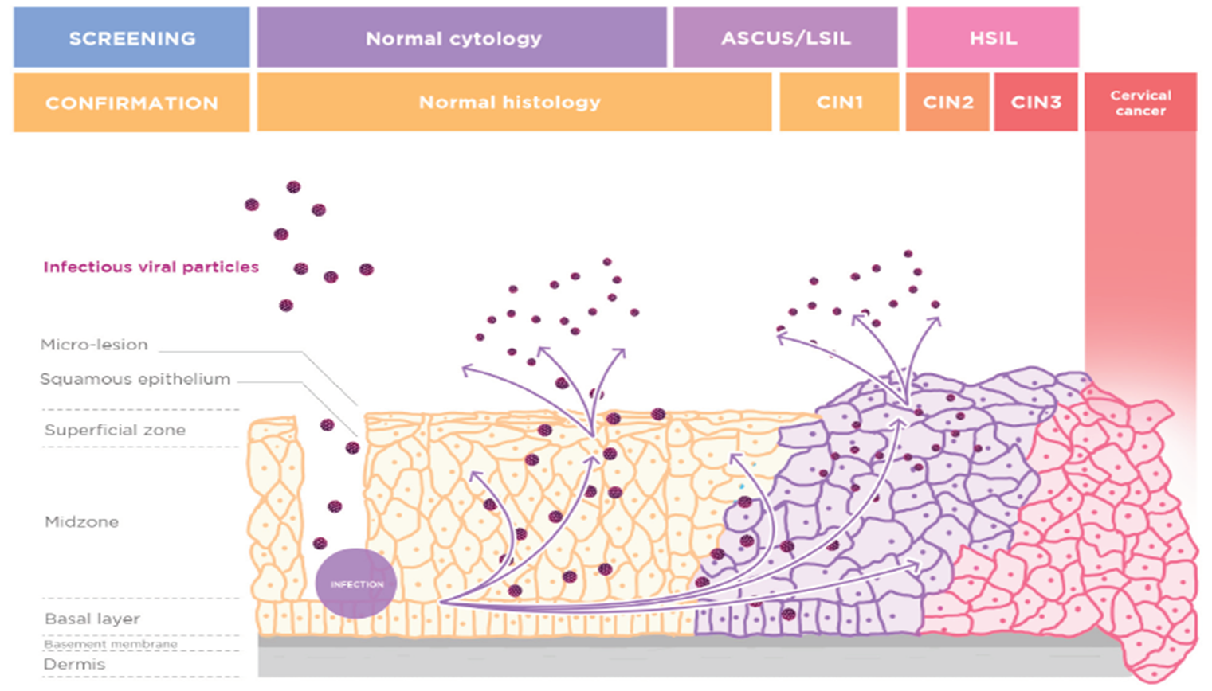
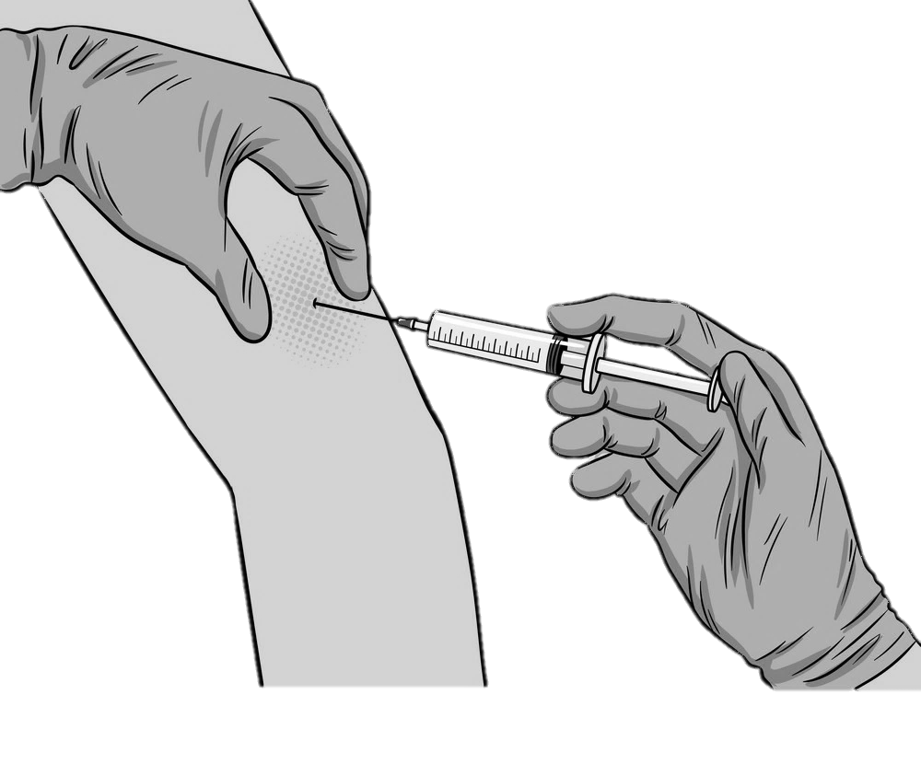
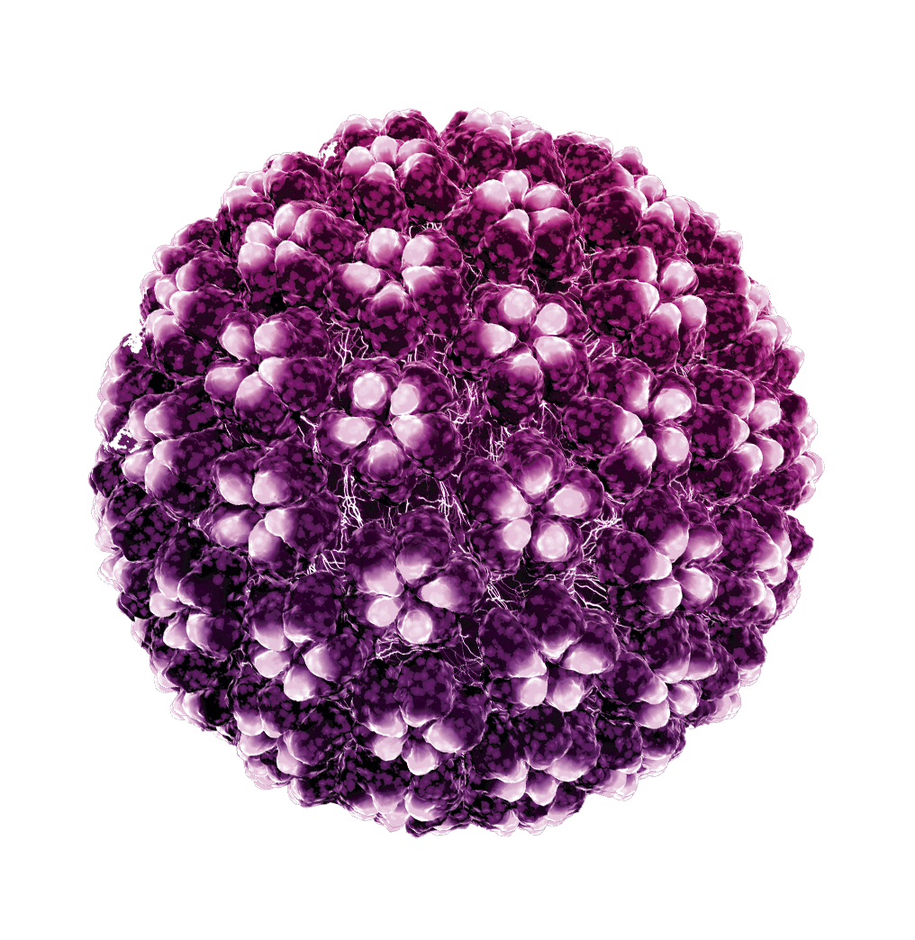
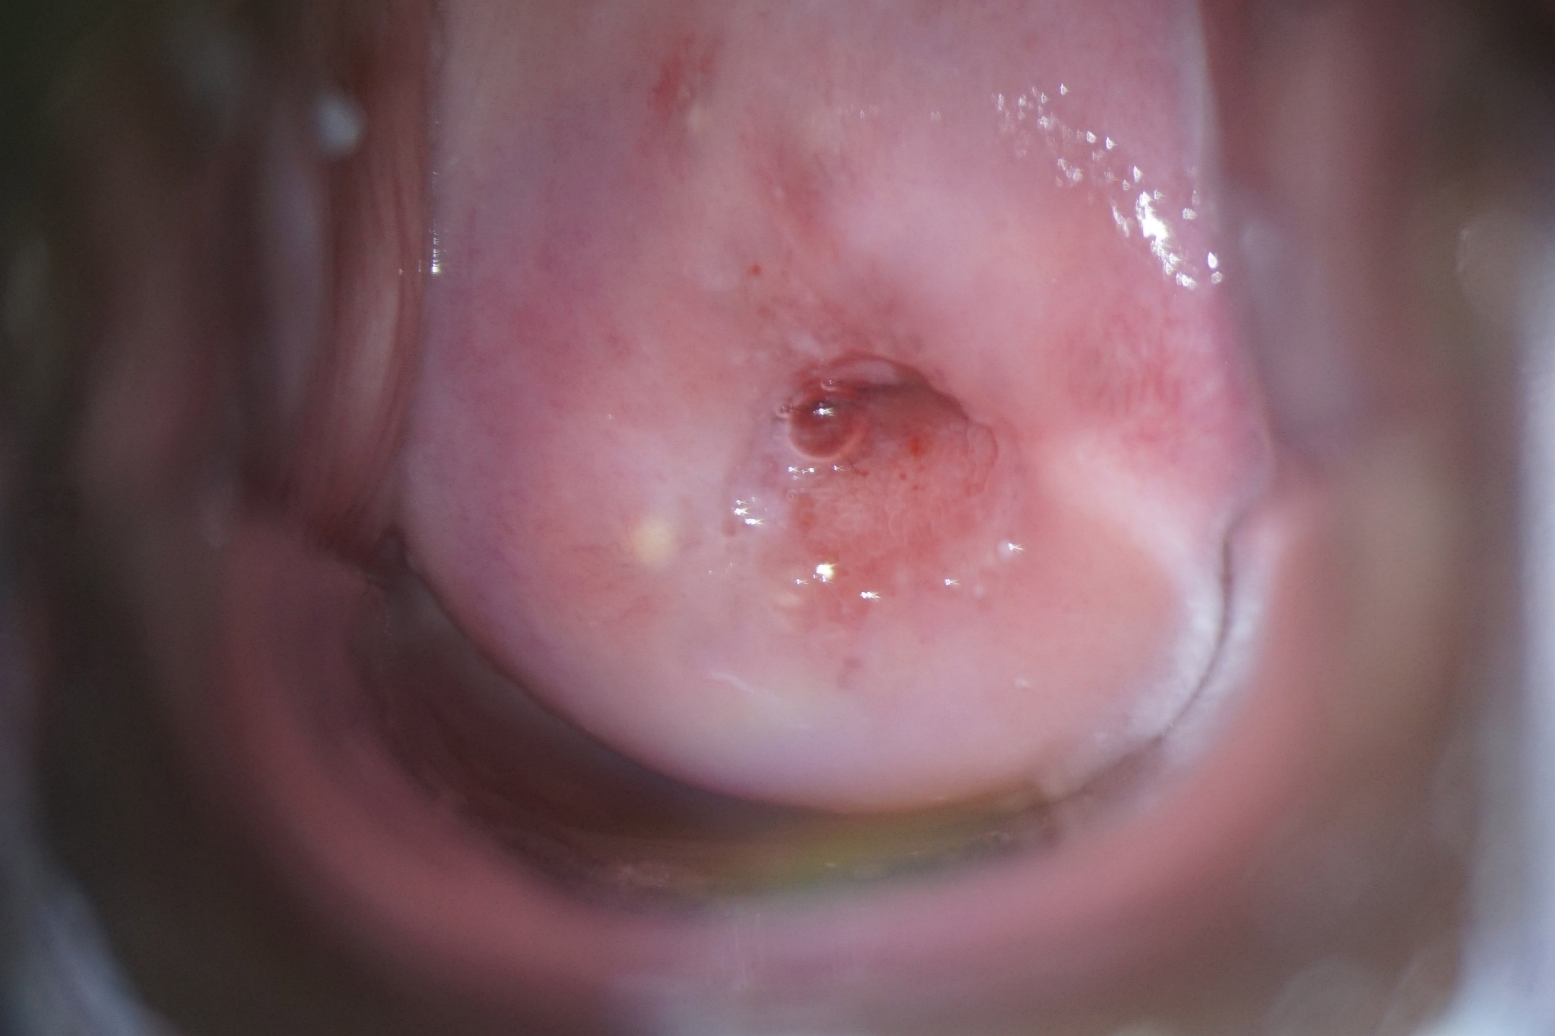
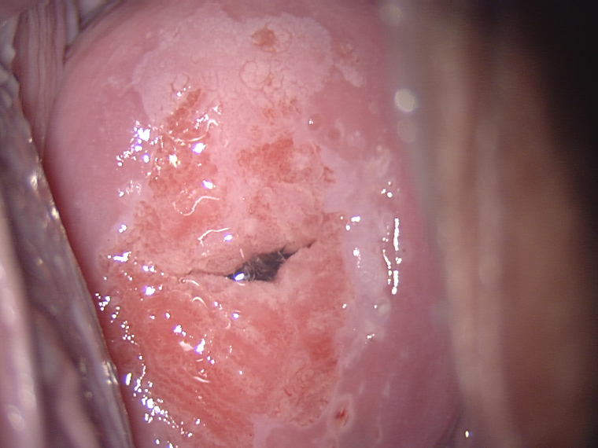
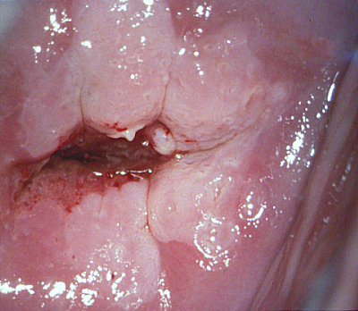
DE LA INFECCIÓN por VPH al CÁNCER CERVICAL
20%
20%
Vacunas
¿Espera vigilada?
Conización
CITOLOGÍA e HISTOLOGÍA
NORMAL
L-SIL (BAJO GRADO)
HISTOLOGÍA CIN I
H-SIL (ALTO GRADO)
HISTOLOGÍA CIN II/III

Slide 4

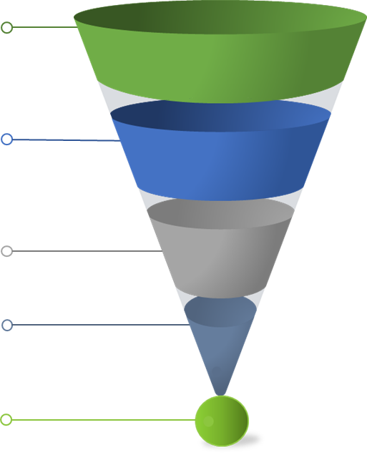

INFECCIÓN por VPH: HISTORIA NATRUAL
Aproximadamente el 80% de las mujeres sexualmente activas tendrán contacto con el VPH
Regresión espontánea
VPH+
80%
N: 2.000.000
VPH+ con
Lesiones de bajo grado
50%
20%
N: 400.000
VPH+ con
Lesiones de alto grado
30%
10-15%
N: 60.000-90.000
Cáncer de Cérvix
20%
N: 2.1031
+15 años
Adapted from: Schiller JT and Davies P. Delivering on the promise: HPV vaccines and cervical cancer. Nat Rev Microbiol 2004; 2(4): 343–7 & Austin RM. Too much emphasis on screening interval, too little on safety. College of American Pathologists 2003. Available at: http://www.captodayonline.com/Archives/feature_stories/opinion_screening_interval.html
Rev Esp Quimioter 2017;30(3): 177-182
AEPCC-Guía: Vacunación selectiva frente al virus del papiloma humano en poblaciones de riesgo elevado. Coordinador: Campins, M. Autores: Alemany L., Bayas J.M., Borruel N., Campins M., Castellsagué X., Curran A., Díaz de Heredia C., Martínez X., Moraga-Llop F.A, Torné A. Revisores-Editores: Torné A., del Pino M. Publicaciones AEPCC. 2016; pp: 1-46.

Slide 5
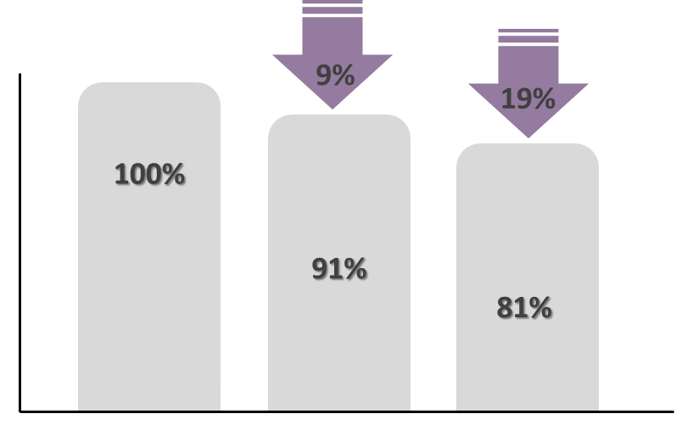
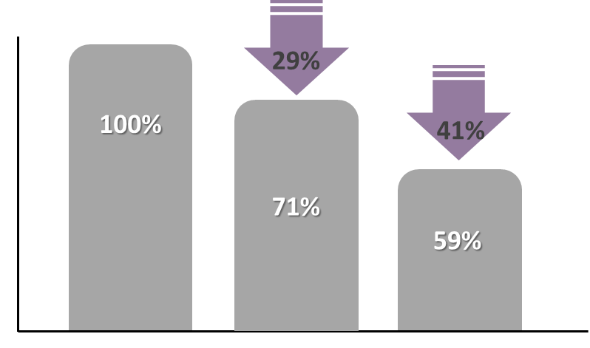
ACLARAMIENTO ESPONTÁNEO del VPH-AR
Persistencia de VPH-Alto Riesgo en mujeres con lesiones citológicas de bajo grado
VPH-AR
Prospectivo, aleatorizado, control
N: 374
Edad: 36,6 años (media)
Citología: ASC-US o LSIL
VPH-16
a
% de pacientes VPH-AR +
% de pacientes VPH-16 +
Basal
6 meses
18 meses
Basal
6 meses
18 meses
Bulkmans NWJ, et al. BJC 2007. 96(9): 1419–1424.
On behalf of the POBASCAM Study Group, Amsterdam, Netherlands.

Slide 6

RESPUESTA EMOCIONAL después de UN RESULTADO POSITIVO POR VPH
Meta-análisis. 33 estudios
N: 12.789 mujeres, 18- 65 años de edad
4.305 HPV positivas
Mujeres 24-65 años de edad (N = 1.127)
Screening VPH en Inglaterra
Incluyen un grupo control con citología normal sin test VPH.
Ser positiva por HPV tiene una derivada emocional fuerte que se manifiesta con una ansiedad a corto plazo, angustia tanto a corto como a largo plazo y también se relaciona con disgusto, vergüenza, sorpresa y temor ante la perspectiva de cáncer de cérvix.
Las mujeres que dieron positivo al VPH tuvieron puntuaciones medias de ansiedad (p = 0,02) y de malestar general (angustia; distress) (p<0,04) más altas que las mujeres del grupo control
Ansiedad y Angustia, se midieron con el state-trait anxiety inventory [S-STAI-6] y el General Health Questionnaire [GHQ-12]).
Int. J. Cancer: 146, 2113–2121 (2020)
Health Psychol Rev . 2020 May 24;1-35.

Slide 7
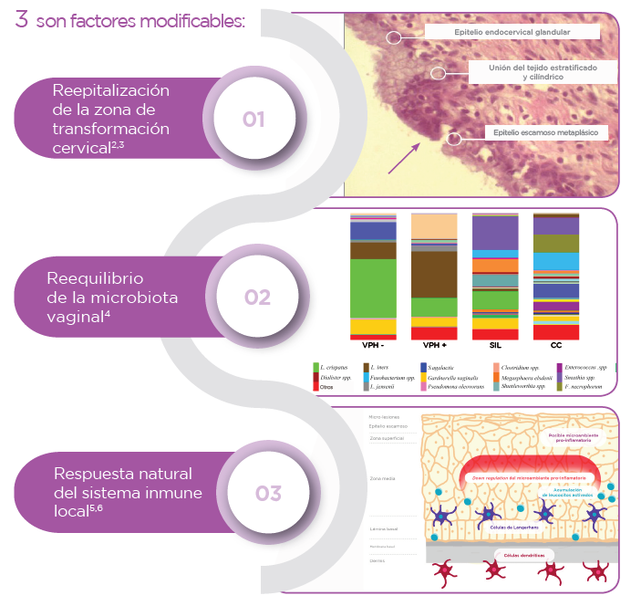
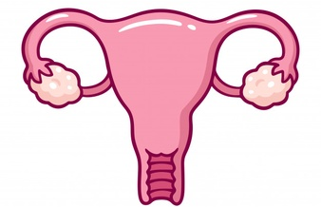

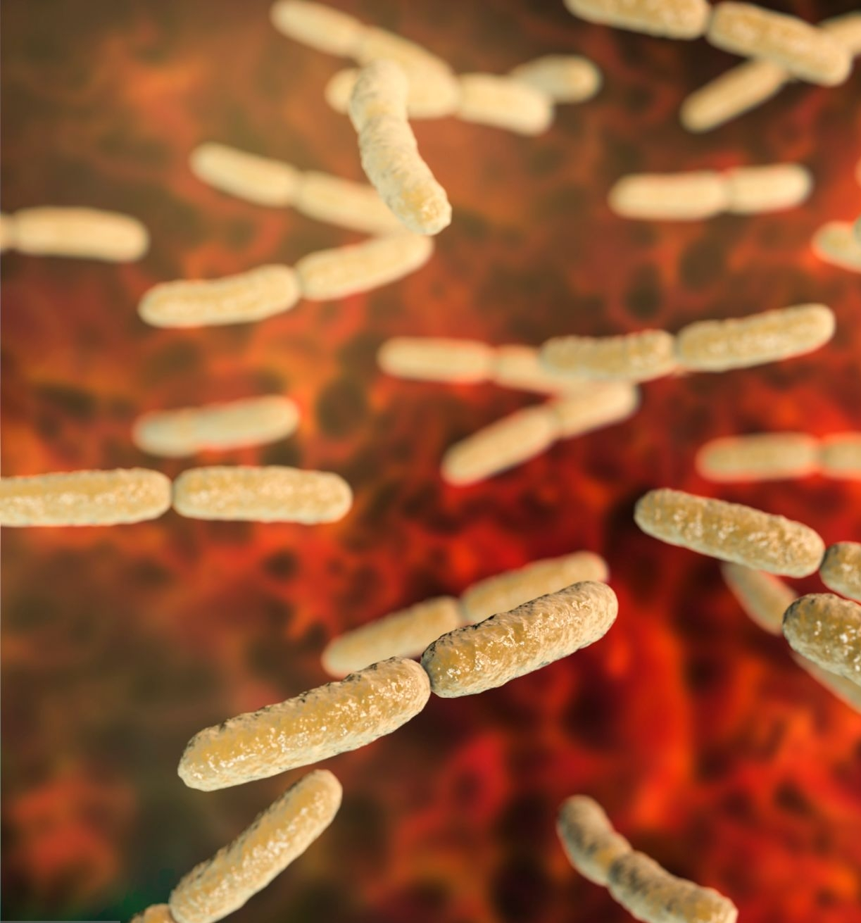
FACTORES CLAVES EN LA PERSISTENCIA DEL VPH
De los 4 factores conocidos por estar relacionados con el aclaramiento del VPH, a excepción del genotipo viral,
Genotipo viral
VPH-BR:
6, 11
VPH-AR:
16, 18, 31, 33,
35, 39, 45, 51, 52, 56, 58, 59
En la ZONA DE TRANSFORMACIÓN (ZT) las células están en división, por lo que son susceptibles a la infección por VPH
La diversidad bacteriana parece ser un factor predictivo de progresión CIN II +
Una mayor abundancia de Lactobacillus está asociada a un mayor aclaramiento de VPH-AR
Int J Cancer. 2015; 137: 193-203. 12.
Viruses. 2015; 7:
PLoS One. 2016; 11(4): e0153274 14.
PLoS One. 2014; 9(1): e85429.
Int J Cancer. 2016; 138(2): 361-8.
PLOS Pathogens | https://doi.org/10.1371/journal.ppat.1008376 March 26, 2020

Slide 8



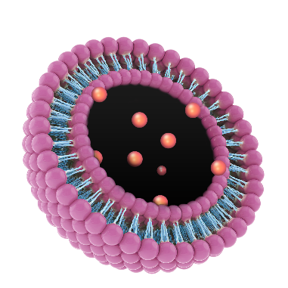
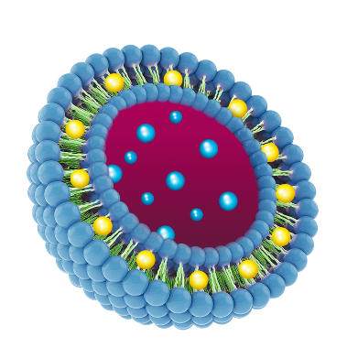
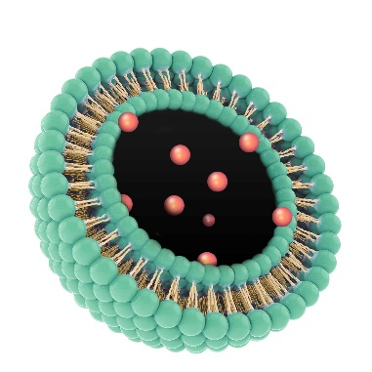



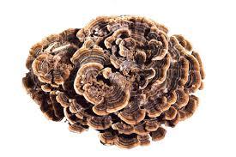
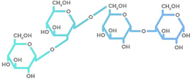
INDICACIÓN Y COMPOSICIÓN
FÓRMULA ÚNICA y PATENTADA con MARCADO
QUE COMBINA TÉCNICAS DE AVANZADAS DE BIOTECNOLOGÍA e INGREDIENTES NATURALES
NIOSOMAS
FITOSOMAS
Ácido Hialurónico
β-glucan
Centella asiatica
Aloe vera
Neem
Coriolus versicolor

Slide 9
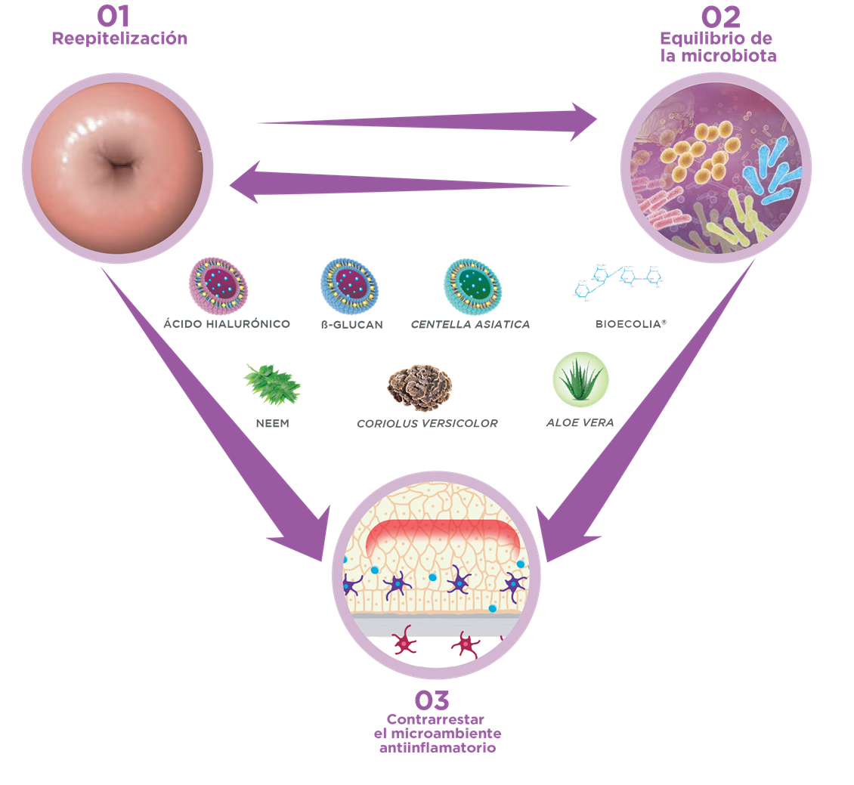
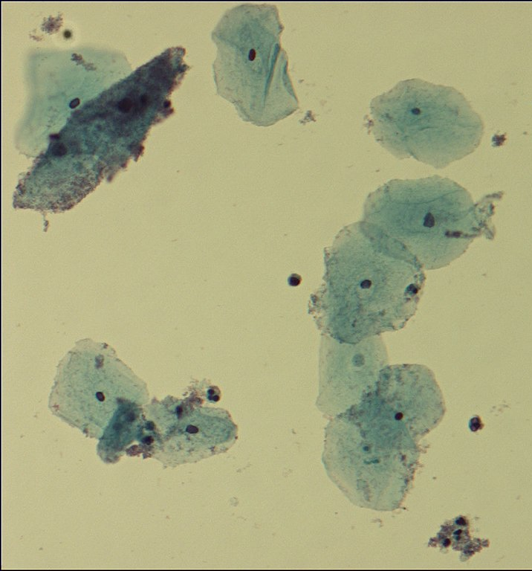

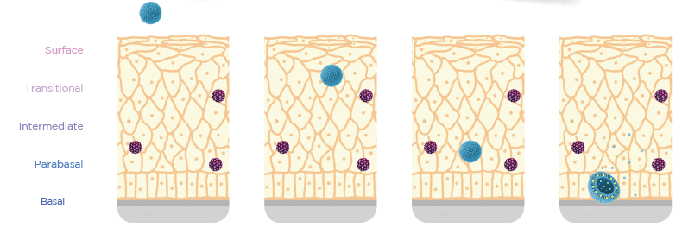
MODO de ACCIÓN
Dirigido a los 3 factores de persistencia del VPH:
1. Zona de Transformación . 2. Microbiota vaginal . 3. Respuesta immune local
1. Forma un film protector en la mucosa cervical y previene de las microlesiones
2. Reequilibra la microbiota vaginal
Acelera:
-la reepitelización
-estimula la cicatrización
Lactobacillus crispatus
Gardnerella vaginalis
Los niosomas permiten una acción más duradera y en las zonas profundas de la mucosa vaginal.
3. Contrarresta el microambiente de no-inflamación
BMC Women’s Health. 2017. 17: 21.
Low Genit Tract Dis 2018. 22(2S):S22.
Mycology News. 7 (1):1-10. 2003

Slide 10
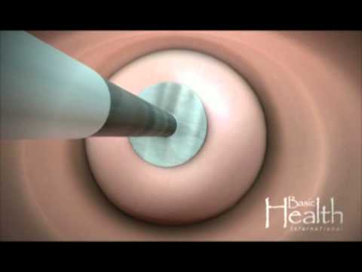
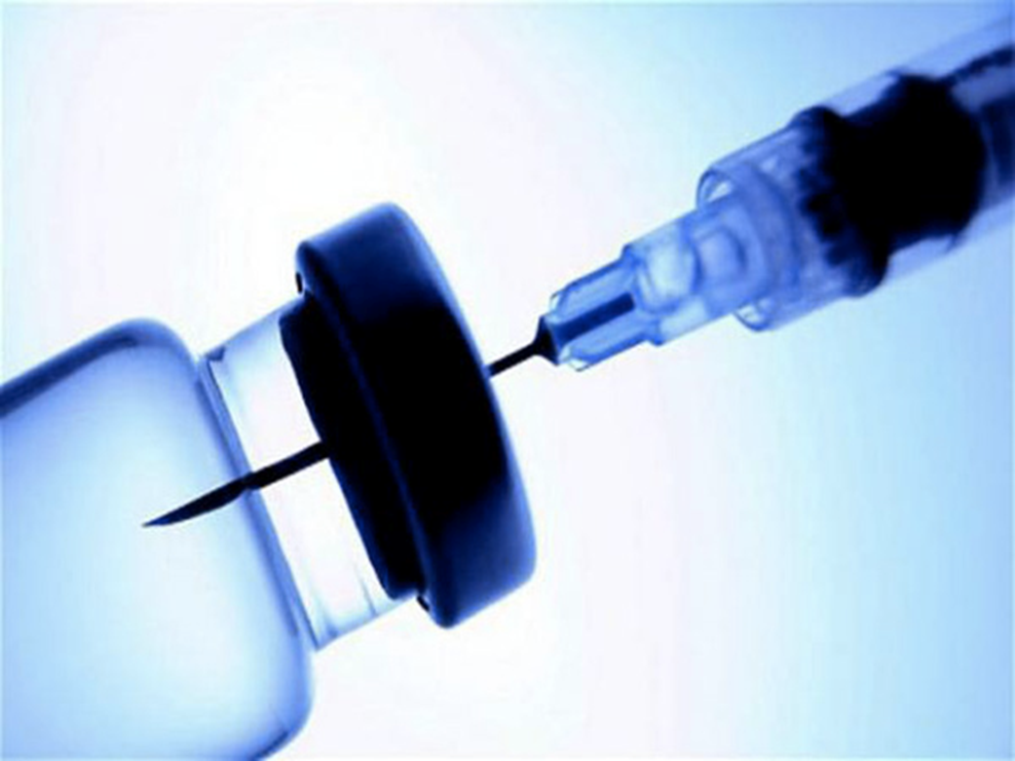

POSICIONAMIENTO TERAPÉUTICO
Vacunas
20%
20%
Conización
Wait & See ?
PREVENCIÓN
TRATAMIENTO
CITOLOGÍA e HISTOLOGÍA NORMAL
L-SIL (BAJO GRADO)
HISTOLOGÍA CIN I
H-SIL (ALTO GRADO)
HISTOLOGÍA CIN II/III

Slide 11
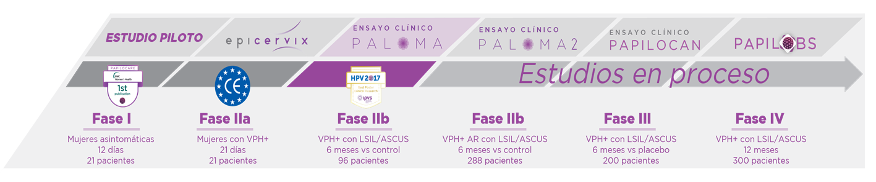
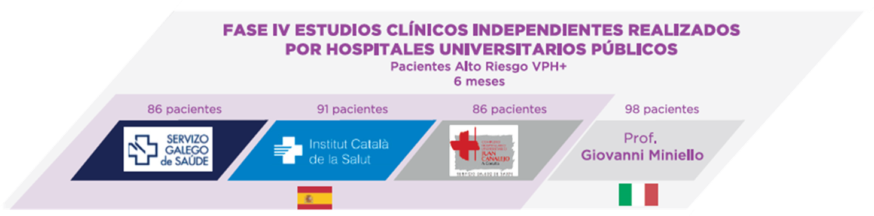
PLAN de DESARROLLO CLÍNICO
Con más de 1.000 pacientes incluidos
ESTUDIOS INDEPENDIENTES de FASE IV DESARROLLADOS en
HOSPITALES UNIVERSITARIOS PÚBLICOS y CENTROS MÉDICOS PRIVADOS
10 | 26

Slide 12

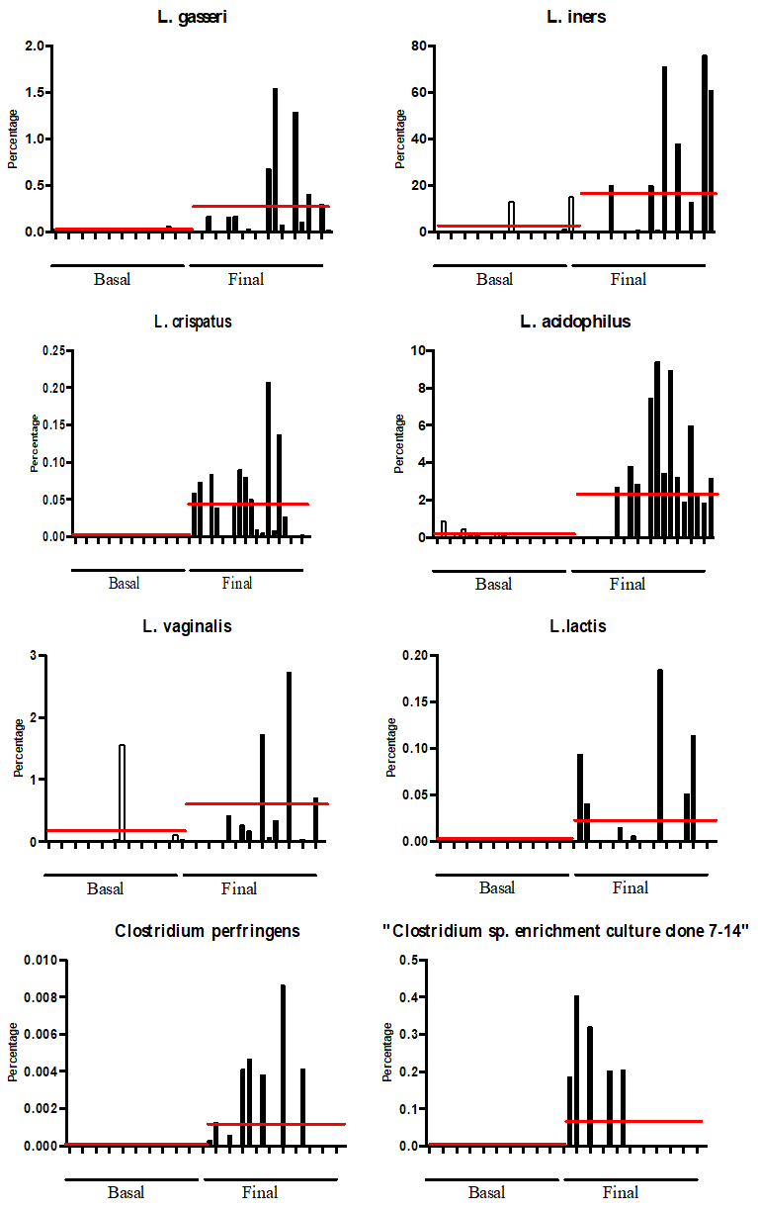
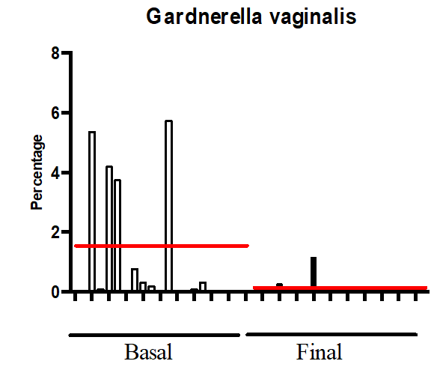
EFICACIA en la MICROBIOTA VAGINAL: RESULTADOS SIGNIFICATIVOS
Reducción significativa de la diversidad de la microbiota vaginal
Cambios significativos en
L. crispatus y G. vaginalis
ÍNDICE DE SHANNON
Lactobacillus crispatus
Gardnerella vaginalis
*
*
*
<2 Baja diversidad| 2-3 Normal | >3 Alta diversidad
* p<0.005 (T-test)
Aumento significativo de L. crispatus
Reducción significativa de G. vaginalis
Microbiota evaluada 16S rRNA gene pyrosequencing*
* p< 0.005
* p< 0.005
*CIBER-EHD, Department of Pharmacology, ibs. GRANADA, Center for Biomedical Research (CIBM), University of Granada, Granada, Spain

Slide 13

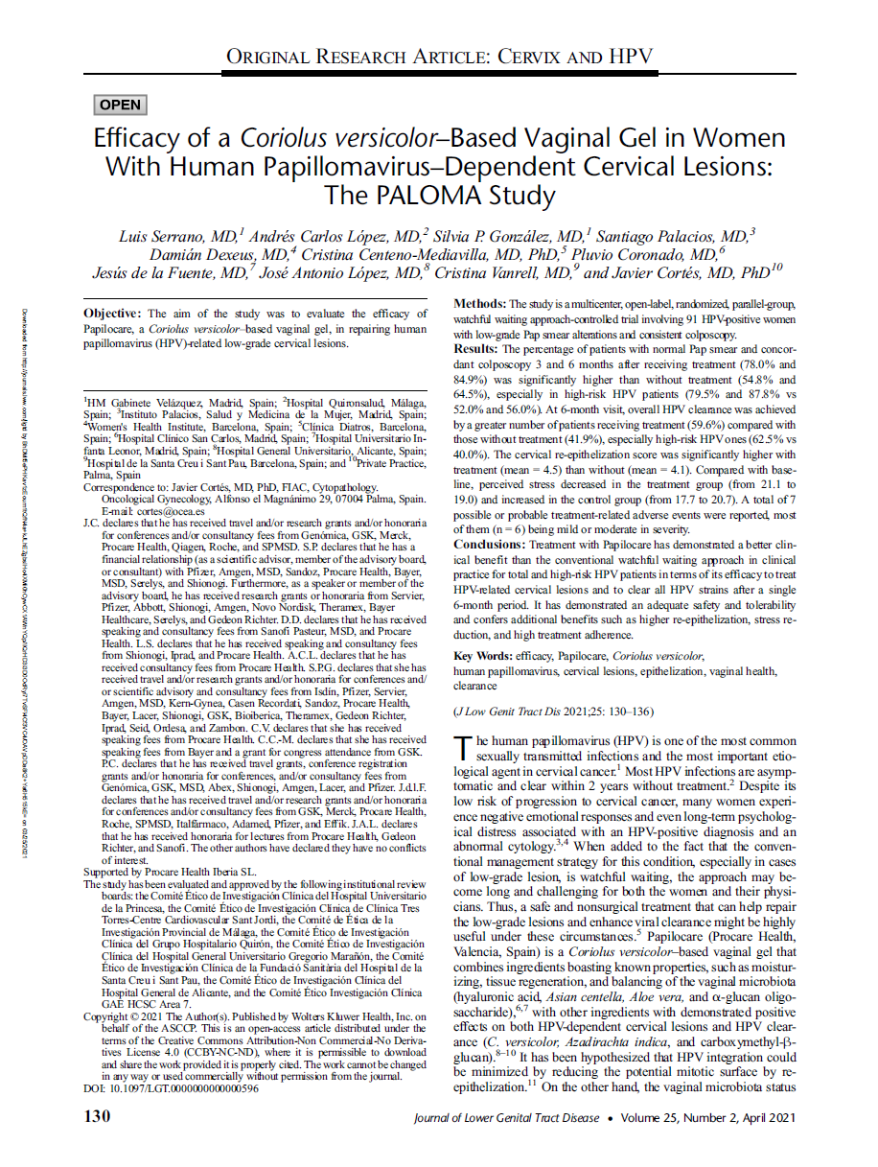
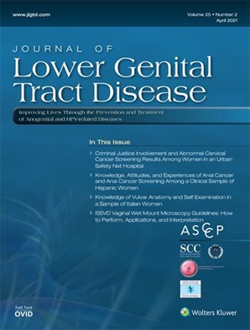
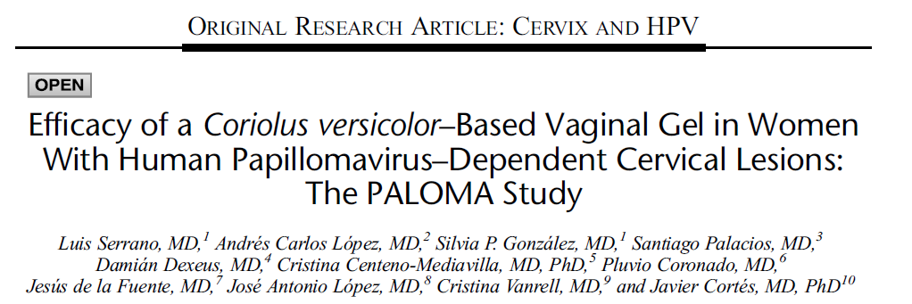
NCT 04002154
OBJETIVO PRIMARIO
PRIMARY ENDPOINT
Evaluar el grado de reparación de la mucosa cervical en mujeres de entre 30 y 65 años con VPH positivo, resultado citológico AS-CUS, LSIL o AG-US, e imagen colposcópica concordante a los 6 meses.
OBJETIVO SECUNDARIO
SECONDARY ENDPOINT
Evaluar el grado de reparación de la mucosa cervical en mujeres de entre 30 y 65 años con VPH positivo, resultado citológico AS-CUS, LSIL o AG-US, e imagen colposcópica concordante a los 3 y 12 meses.
Evaluar el grado de aclaramiento del VPH a los 6 meses.
Evaluar el grado de reepitelización de la mucosa cervical a 3, 6 y 12 meses
Evaluar el índice de salud vaginal a 3, 6 y 12 meses
Evaluar la seguridad y tolerabilidad del gel Papilocare
Evaluar el nivel de estrés percibido por las pacientes (medido por PSS14) a 3, 6 y 12 meses
Evaluar la satisfacción de la paciente con el Papilocare a 3, 6 y 12 meses
Evaluar el cumplimiento del tratamiento a 3 y 6 meses
© 2021, ASCCP DOI: 10.1097/LGT.0000000000000596
Seydoux G, et al. Efficacy of a Multi-Ingredient Vaginal Gel in Normalizing HPV-Dependent Cervical Lesions and HR-HPV Clearance. J Low Genit. Tract Dis. 2020 April; 24(1S):S16. doi:10.1097/LGT.0000000000000538.

Slide 14
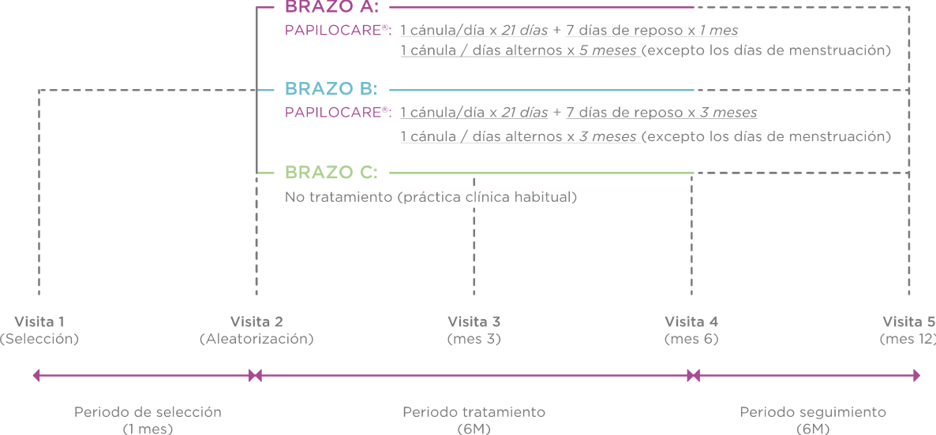

NCT 04002154
DISEÑO y CARACTERÍSITICAS de las PACIENTES
Edad media (41 años)
Grupo PAPILOCARE® | Grupo Control
41.3 | 39.2
Pacientes con VPH-AR incluidas (%)
Grupo PAPILOCARE® | Grupo Control
75% | 75.7%
Análisis: A+B vs C en población ITT (n=101)
Seydoux G, et al. Efficacy of a Multi-Ingredient Vaginal Gel in Normalizing HPV-Dependent Cervical Lesions and HR-HPV Clearance. J Low Genit. Tract Dis. 2020 April; 24(1S):S16. doi:10.1097/LGT.0000000000000538.

Slide 15
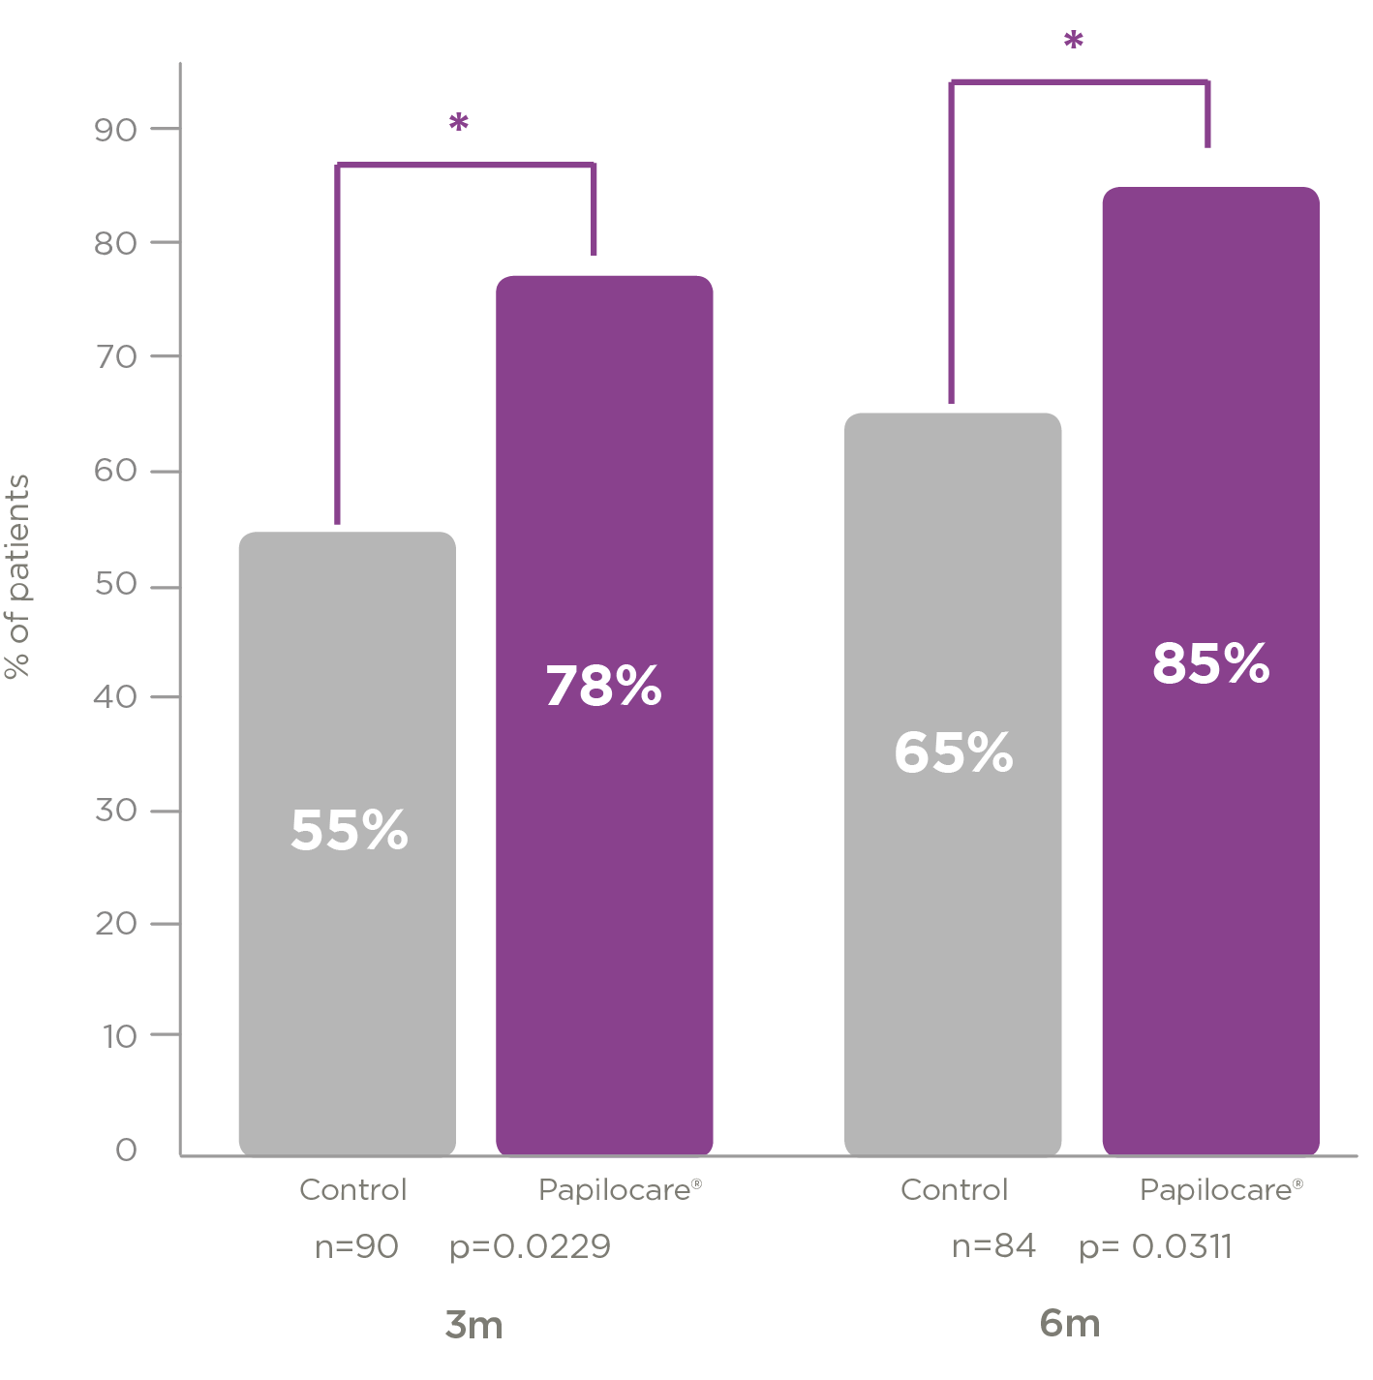
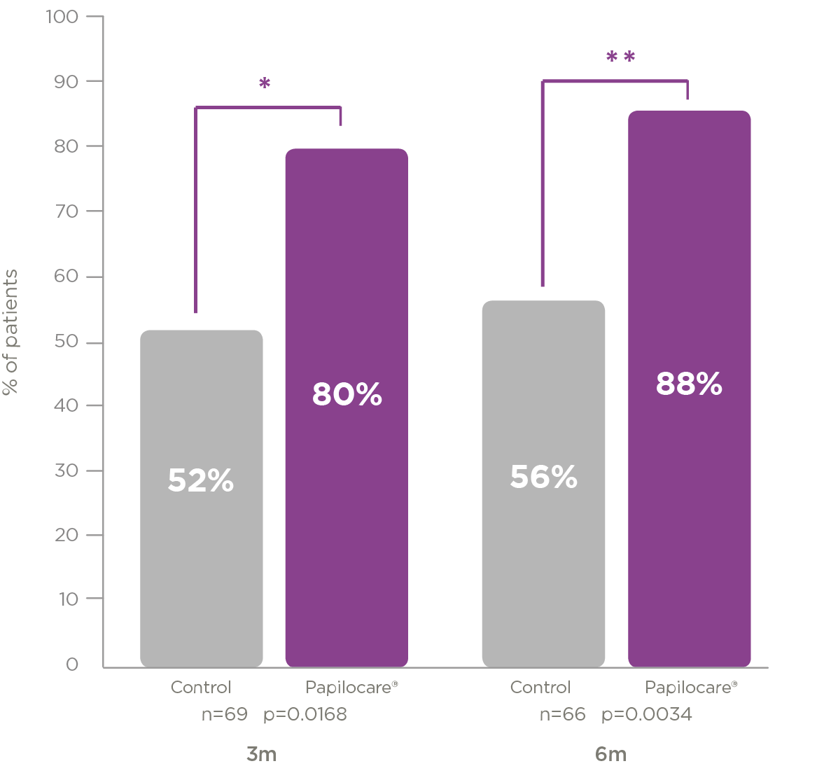
NCT 04002154
REGRESIÓN de las LESIONES CERVICALES a 3 y 6 MESES
Normalización de ASC-US/LSIL con colposcopia concordante
Objetivo principal
Población VPH total
Subpoblación VPH-AR
* p:0.0311
** p: 0.0034
Test Chi-cuadrado
* p:0.0311
Test Chi-cuadrado
VPH-AR: 16,18,31,33,35,39,45,51,52,56,58,59,68
Seydoux G, et al. Efficacy of a Multi-Ingredient Vaginal Gel in Normalizing HPV-Dependent Cervical Lesions and HR-HPV Clearance. J Low Genit. Tract Dis. 2020 April; 24(1S):S16. doi:10.1097/LGT.0000000000000538.

Slide 16
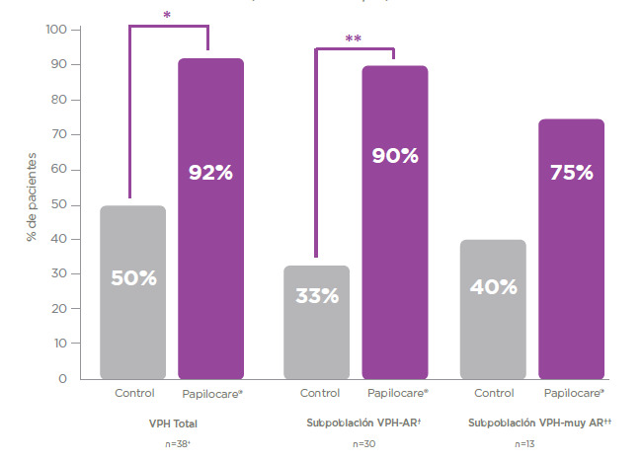
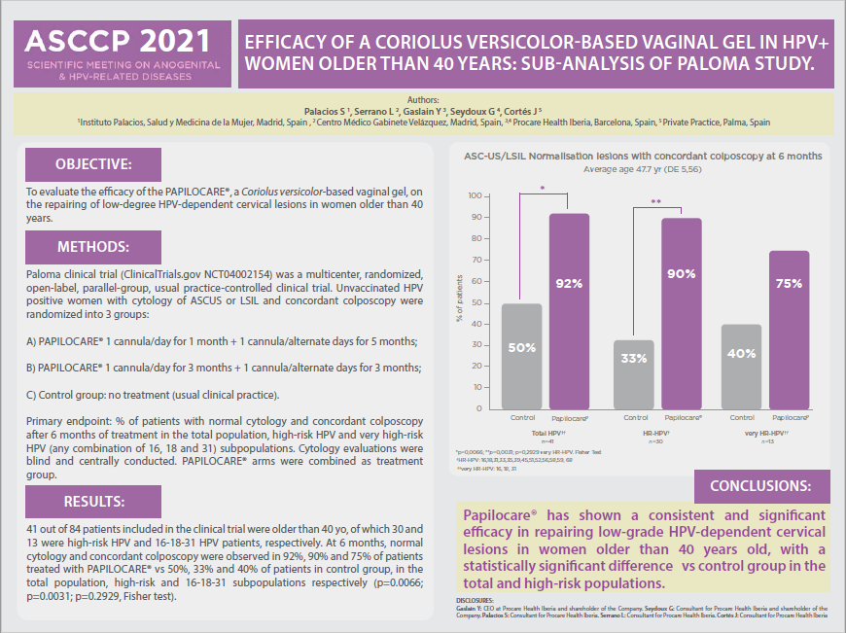

NCT 04002154
REGRESIÓN de las LESIONES CERVICALES a 6 MESES en mayores de 40 años
Normalización de ASC-US/LSIL con colposcopia concordante
Objetivo principal. Subanálisis mujeres > 40 años
Resultados presentados en el Congreso Americano de Colposcopia y Patología Cervical (ASCCP) 2021
*p=0,0066; **p=0,0031; p=0,2929 para VPH-muy AR.
Test de Fisher
^{ϯ} VPH- AR16,18,31,33,35,39,45,51,52,56,58,59, 68
^{ϯ ϯ} VPH-muy AR 16, 18, 31
Cortés J. Eficacia de un gel vaginal multi ingrediente a base de Coriolus versicolor en mujeres VPH+ mayores de 40 años:
Subanálisis del ensayo clínico Paloma. Comunicación Oral presentada en el I Congreso virtual y semipresencial de la ONCOSEGO. Octubre 2020

Slide 17
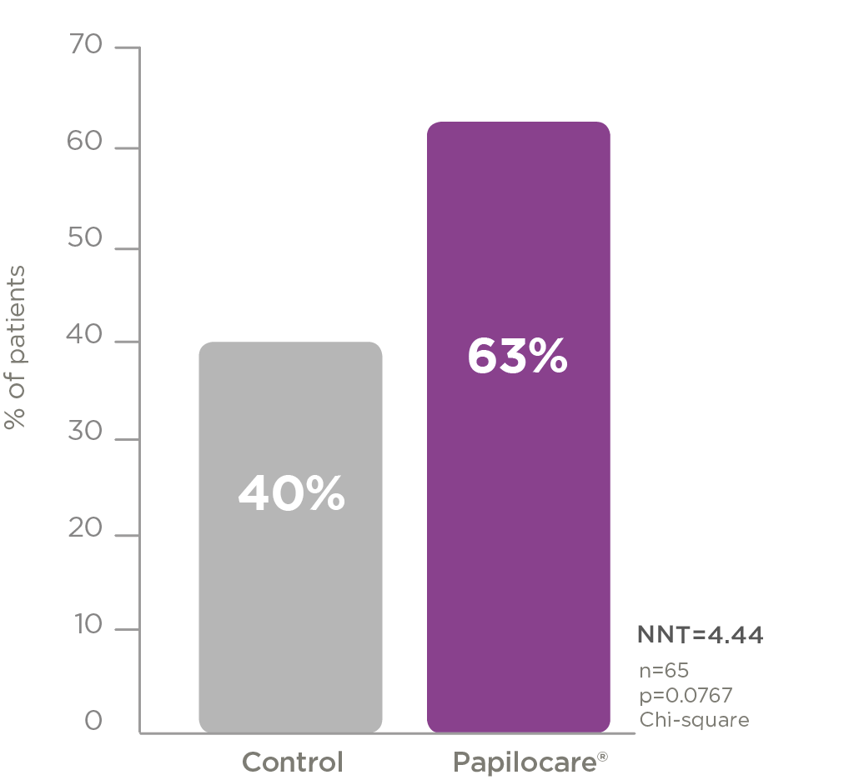
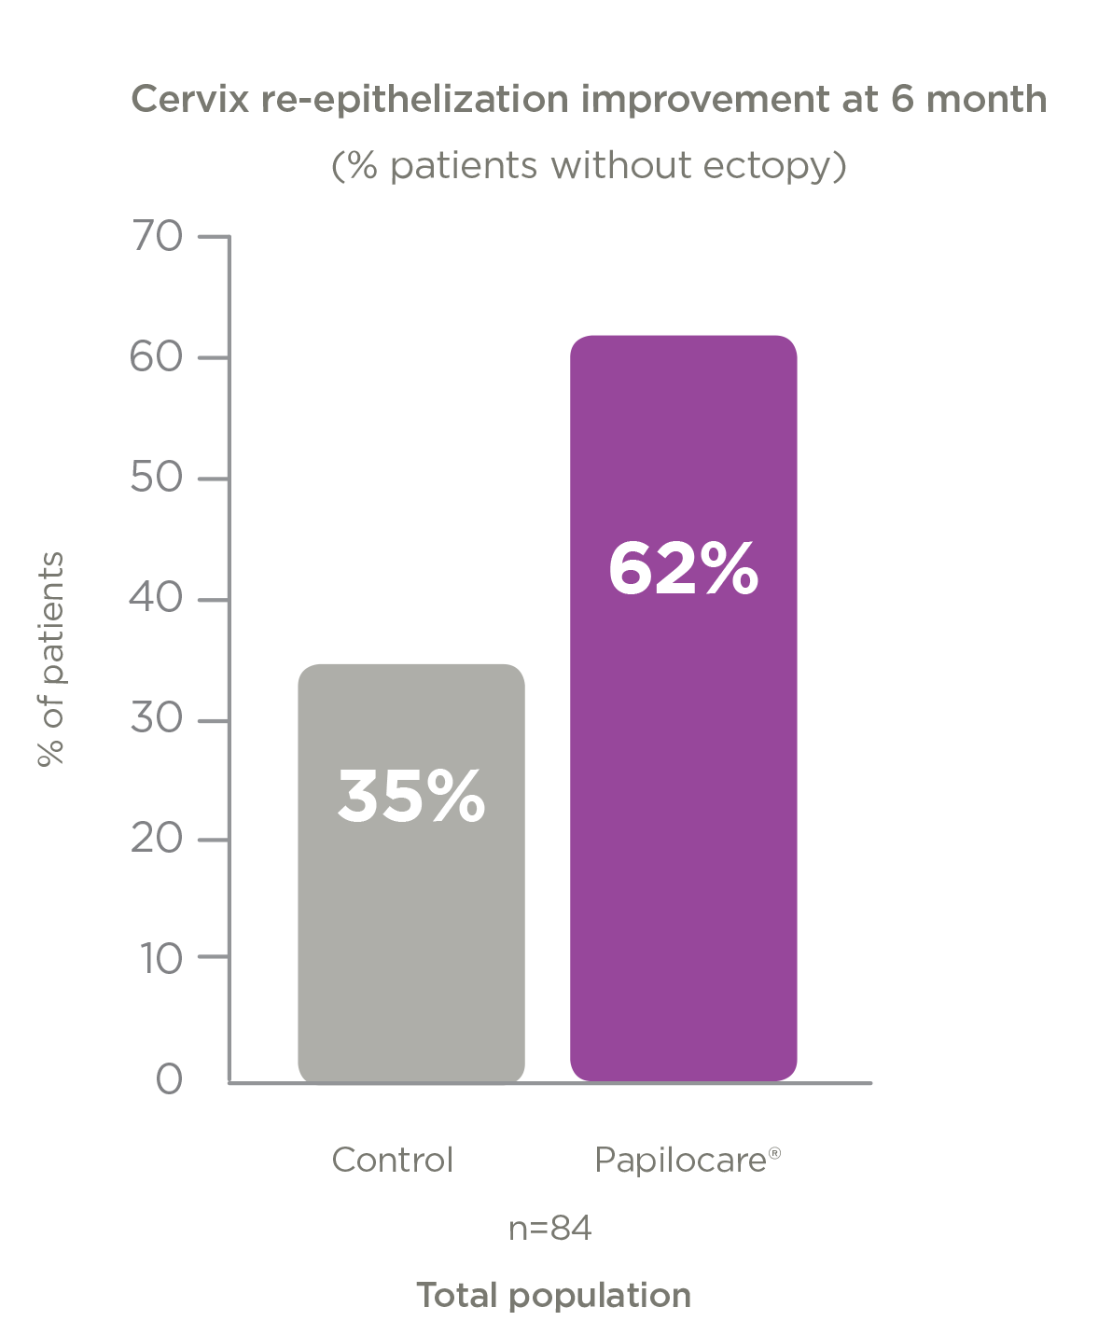
NCT 04002154
OBJETIVO SECUNDARIO: EPITELIZACIÓN del CÉRVIX y ACLARAMIENTO del VPH-AR a 6 MESES
Mujeres tratadas con Papilocare® mejoran la reepitelización del cérvix y aclaramiento del VPH de Alto Riesgo
Población total sin ectopia
Aclaramiento del VPH-AR
*
El aclaramiento espontáneo del VPH-AR es de aproximadamente:
29% a 6 meses
41% a 18 meses
+57%
+77%
*p<0,017
VPH-AR: 16,18,31,33,35,39,45,51,52,56,58,59,68
Br J Cancer 2007;96:1419–24
Seydoux G et al. Effect of a Multi-Ingredient Vaginal Gel in HPV+ Women: Cervical Reepithelization, Stress and Tolerability. J Low Genit. Tract Dis. 2020 April; 24(1S):S16. doi:10.1097/LGT.0000000000000538

Slide 18
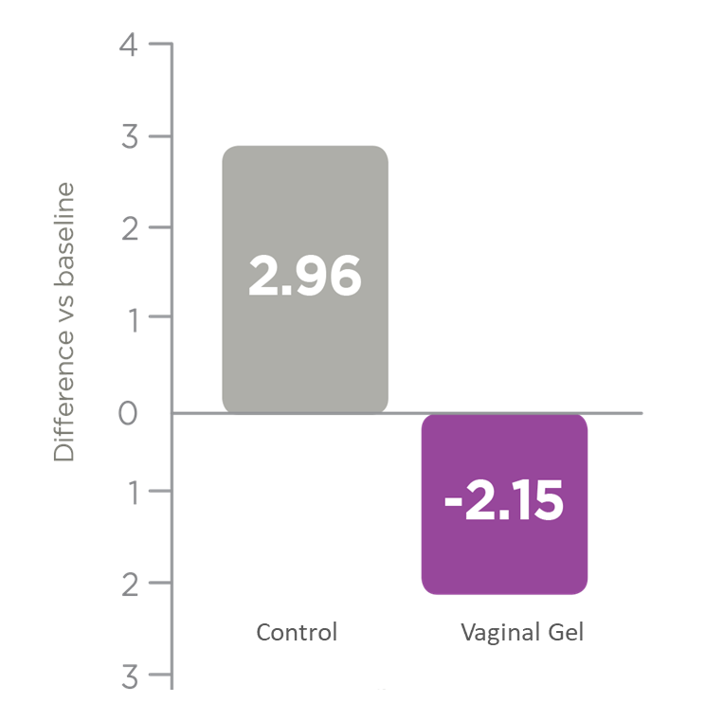
NCT 04002154
RESULTADOS EN CALIDAD DE VIDA, SEGURIDAD y ADHERENCIA
Evolución del estrés a 6 meses
Medido por escala PSS14
· 7 EA posiblemente relacionados con el tratamiento, 6 de ellos clasificados como leves/moderados
· Ningún EA grave relacionado con el tratamiento
· 93,4% de los pacientes tuvieron una adherencia correcta al tratamiento a los 6 meses
Diferencia vs basal
· 87% de las pacientes reportaron algún grado de satisfacción
· Ninguna estuvo insatisfecha
Nota:
58% de las pacientes tratadas con PAPILOCARE mejoraron su nivel de estrés percibido
PAPILOCARE®
PSS14:Perceived Stress Scale 14
Seydoux G et al. Effect of a Multi-Ingredient Vaginal Gel in HPV+ Women: Cervical Reepithelization, Stress and Tolerability. J Low Genit. Tract Dis. 2020 April; 24(1S):S16. doi:10.1097/LGT.0000000000000538

Slide 19
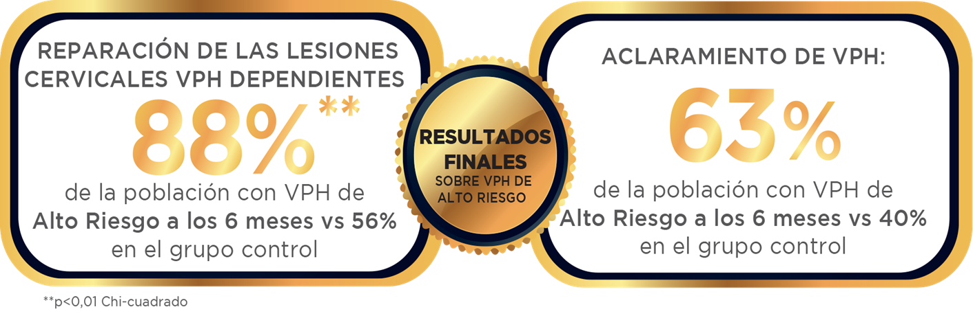
NCT 04002154
CONCLUSIONES
El tratamiento con PAPILOCARE® ha demostrado tener un mayor beneficio clínico que el enfoque tradicional de espera vigilada (“wait and see”) en la práctica clínica en pacientes VPH positivas, especialmente para aquellas con VPH-AR. Papilocare ha demostrado una eficacia significativa en el tratamiento de las lesiones cervicales de bajo grado asociadas al VPH y una tendencia positiva a aumentar el aclaramiento del VPH tras 6 meses de tratamiento.
Además, muestra una buena seguridad y tolerabilidad, y confiere beneficios adicionales como una mejora significativa en la reepitelización del cuello uterino, una tendencia positiva en la reducción del estrés percibido y una alta adherencia al tratamiento
· Ningún EA grave relacionado con el tratamiento
Seydoux G, et al. Efficacy of a Multi-Ingredient Vaginal Gel in Normalizing HPV-Dependent Cervical Lesions and HR-HPV Clearance. J Low Genit. Tract Dis. 2020 April; 24(1S):S16. doi:10.1097/LGT.0000000000000538.

Slide 20

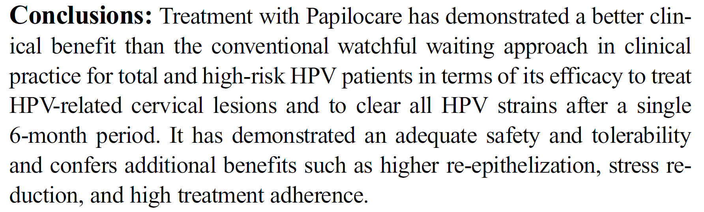

NCT 04002154
RESULTADOS PALOMA RCT PUBLICADOS EN EL JLGTD, Volume 25, Number 2, April 2021
PUBLICADOS
Randomizado, Multicéntrico, abierto, prospectivo, controlado con clínica práctica habitual
© 2021, ASCCP DOI: 10.1097/LGT.0000000000000596
Revista Oficial de la ASCCP
The Journal of Lower Genital Tract Disease is the official journal of the American Society for Colposcopy and Cervical Pathology, the International Society for the Study of Vulvovaginal Disease, and the International Federation of Cervical Pathology and Colposcopy, and sponsored by the Australian Society for Colposcopy and Cervical Pathology and the Society of Canadian Colposcopists.

Slide 21

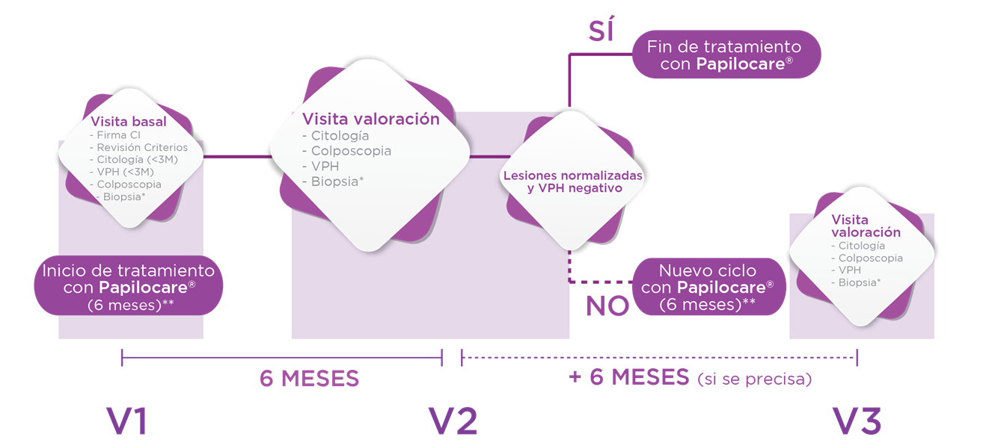

NCT 04199260
ESTUDIO de FASE IV. VIDA REAL. DISEÑO
Estudio observacional, nacional, multicéntrico, prospectivo, para evaluar Papilocare en la regresión de lesiones de la mucosa del cuello uterino causadas por VPH
N: 300 participantes
Duración de Follow-Up: 1 Año
Emsellem C, et al. Efficacy of a Multi-Ingredient Vaginal Gel in Repairing HPV-Dependent Cervical Lesions in Real-Life: Interim Analysis. J Low Genit. Tract Dis. 2020 April; 24(1S):S16-S17. doi:10.1097/LGT.0000000000000538

Slide 22
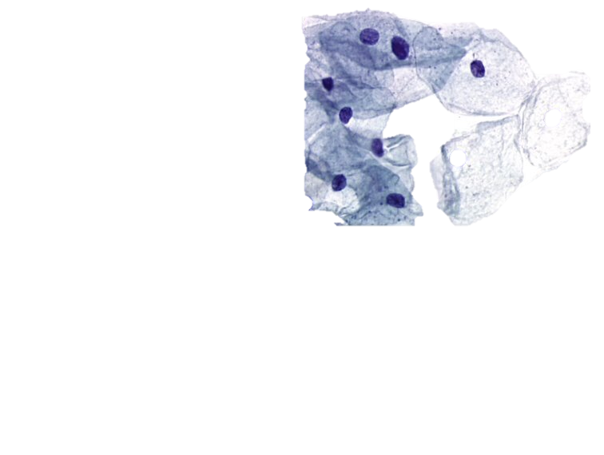

NCT 04199260
REGRESIÓN de las LESIONES CERVICALES a 6 y 12 MESES
Normalización de lesiones ASC-US/LSIL con colposcopia concordante
Objetivo principal
RESULTADOS INTERMEDIOS, Julio 2020
N: 155 para el análisis*
CITOLOGÍA NORMAL
CITOLOGÍA NORMAL
Colposcopia concordante
Colposcopia concordante
68.4%
77%
Mujeres con lesiones
ASC-US/LSIL
6 meses
12 meses
Mujeres con lesiones
ASC-US/LSIL
N: 49 de la
visita 1 (6M)
VISITA 1 (Basal)
VISITA 2 (6M)
VISITA 2 (6M)
VISITA 3 (12M)
Seydoux G, et al. Efficacy of a Multi-Ingredient Vaginal Gel in Normalizing HPV-Dependent Cervical Lesions and HR-HPV Clearance. J Low Genit. Tract Dis. 2020 April; 24(1S):S16. doi:10.1097/LGT.0000000000000538.

Slide 23
NCT 04199260
ACLARAMIENTO VPH a 6 y 12 MESES. Objetivo secundario
RESULTADOS INTERMEDIOS, Julio 2020
N: 153 para el análisis*
ACLARAMIENTO VPH
ACLARAMIENTO VPH
60%
70%
6 meses
12 meses
N: 61 de la
visita 1 (6M)
VISITA 1 (Basal)
VISITA 2 (6M)
VISITA 2 (6M)
VISITA 3 (12M)
Seydoux G, et al. Efficacy of a Multi-Ingredient Vaginal Gel in Normalizing HPV-Dependent Cervical Lesions and HR-HPV Clearance. J Low Genit. Tract Dis. 2020 April; 24(1S):S16. doi:10.1097/LGT.0000000000000538.

Slide 24
NCT 04199260
ACLARAMIENTO VPH-AR a 6 y 12 MESES. Objetivo secundario
RESULTADOS INTERMEDIOS, Julio 2020
N: 146 para el análisis*
ACLARAMIENTO VPH-AR
ACLARAMIENTO VPH-AR
59%
71%
6 meses
12 meses
N: 48 de la
visita 1 (6M)
VISITA 1 (Basal)
VISITA 2 (6M)
VISITA 2 (6M)
VISITA 3 (12M)
Seydoux G, et al. Efficacy of a Multi-Ingredient Vaginal Gel in Normalizing HPV-Dependent Cervical Lesions and HR-HPV Clearance. J Low Genit. Tract Dis. 2020 April; 24(1S):S16. doi:10.1097/LGT.0000000000000538.

Slide 25
NCT 04199260
CONCLUSIONES ESTUDIO VIDA REAL
PAPILOCARE® gel vaginal ha demostrado una EFICACIA CONSISTENTE en la regresión de lesiones cervicales en el 68% y 77% de los pacientes a 6 y 12 meses respectivamente en la población total.
PAPILOCARE® gel vaginal a demostrado una eficacia remarcable en el ACLARAMEINTO DE VPH en el 60% y 70% de las pacientes a 6 y 12 meses respectivamente en la población total y en el 59% y 71% de las pacientes a 6 y 12 meses en la subpoblación de VPH-AR.
Seydoux G, et al. Efficacy of a Multi-Ingredient Vaginal Gel in Normalizing HPV-Dependent Cervical Lesions and HR-HPV Clearance. J Low Genit. Tract Dis. 2020 April; 24(1S):S16. doi:10.1097/LGT.0000000000000538.

Slide 26

NCT 04002154
NCT 04199260
NORMALIZACIÓN LESIONES ASC-US/LSIL
ACLARAMIENTO
NORMALIZACIÓN LESIONES ASC-US/LSIL
VPH
VPH-AR
VPH-AR
VPH
63%
85%*
88%**
68.4%
* p:0.0311
vs 56% Control G.
Test Chi-cuadrado
** p: 0.0034
vs. 65% Control G.
Test Chi-cuadrado
p: 0.0767
vs. 40% Control G.
Test Chi-cuadrado
NORMALIZACIÓN LESIONES ASC-US/LSIL
REEPITELIZACIÓN
ACLARAMIENTO
VPH > 40 años
VPH-AR > 40 años
VPH
VPH-AR
62%*
92%*
90%**
60%
59%
* p: 0.017
vs. 35% Control G.
Test Chi-cuadrado
* p:0,0066
vs. 50% Control G
Test Fisher
** p:0,0031
vs. 33% Control G
Test Fisher
Emsellem C, et al. Efficacy of a Multi-Ingredient Vaginal Gel in Repairing HPV-Dependent Cervical Lesions in Real-Life: Interim Analysis. J Low Genit. Tract Dis. 2020 April; 24(1S):S16-S17.

Slide 27
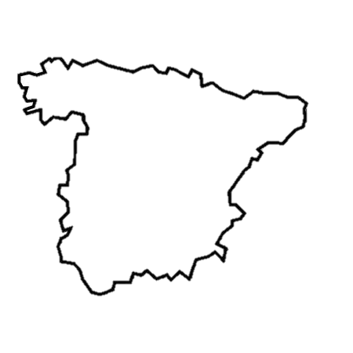
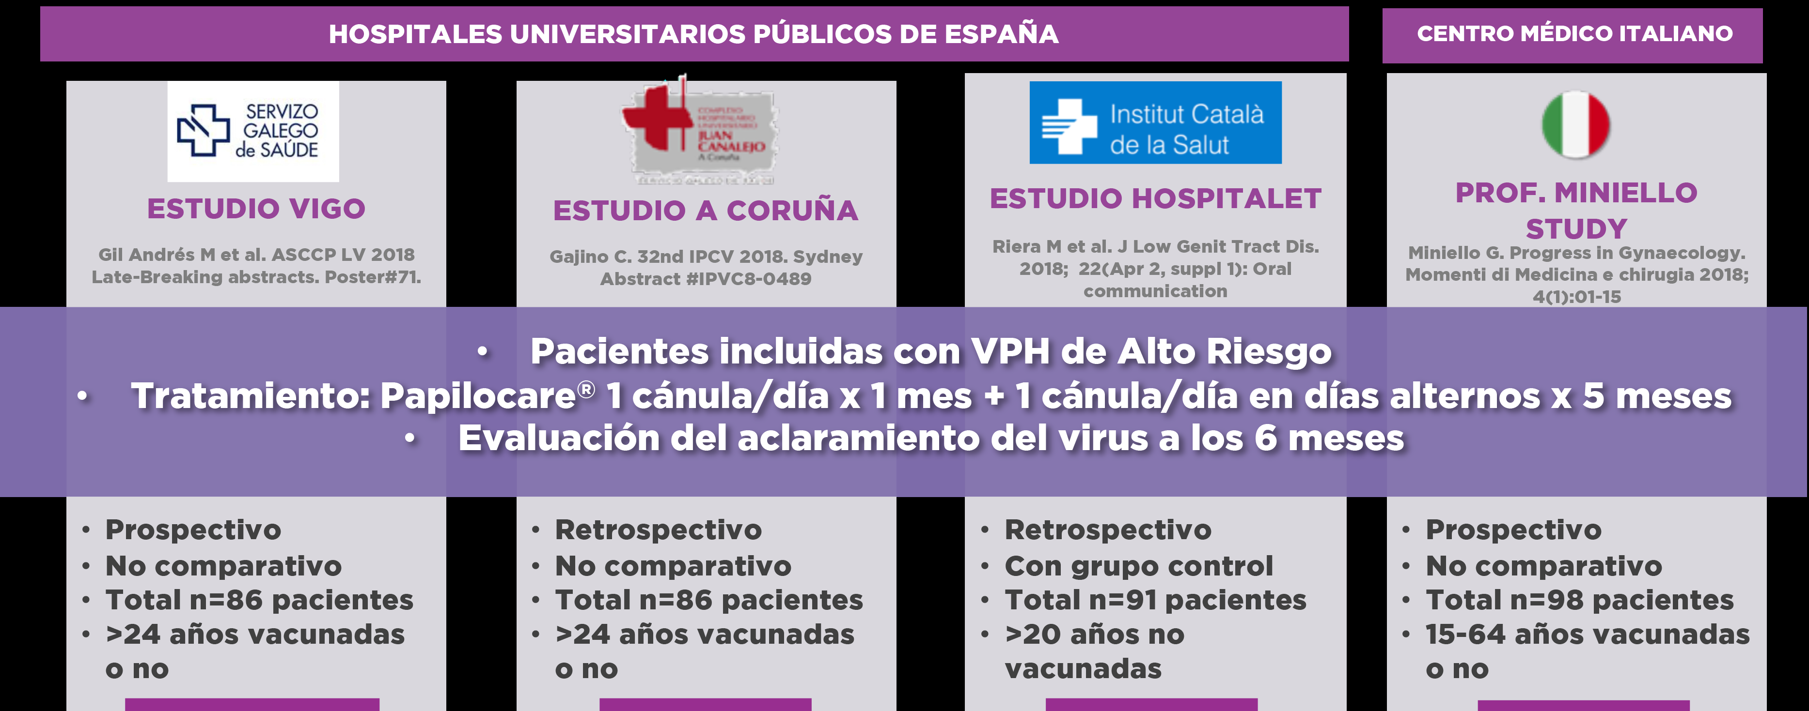
PAPILOCARE® ESTUDIOS INDEPENDIENTES de FASE IV

Slide 28
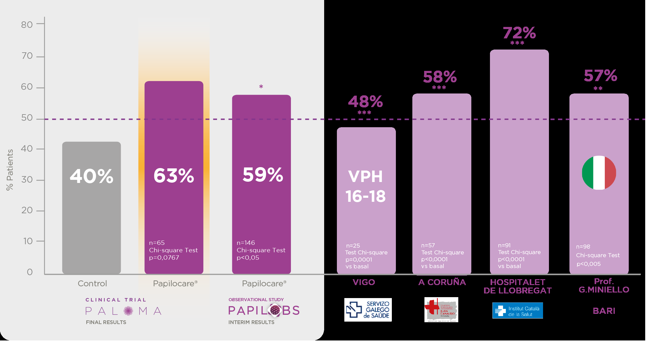
RESULTADOS CORROBORADOS con ESTUDIOS CLÍNICOS INDEPENDIENTES
ACLARAMIENTO VPH-AR a 6 MESES
EFICACIA de entre el 50-70%
(6 estudios con > 700 pacientes)
ESTUDIOS CLÍNICOS
PROCARE HEALTH
ESTUDIOS CLÍNICOS
OBSERVACIONALES INDEPENDIENTES
Resultados en más de 700 pacientes a 6 meses
Media aclaramiento VPH-AR : 62%
% de pacientes
Nota:
Los estudios independientes replican la misma eficacia que el ensayo clínico PALOMA
ENSAYO CLÍNICO
ESTUDIO OBSERVACIONAL
Resultados finales
Resultados intermedios
Gaslain Y, Cortés J, Dexeus D, Palacios S, Serrano L, Seydoux G, Gajino C, Marín E, and Riera M. Effect of a Multi-Ingredient Vaginal Gel in High-Risk HPV Infected Patients: Results of Different Studies. J Low Genit. Tract Dis. 2020 April; 24(1S):S15-S16. doi:10.1097/LGT.0000000000000538

Slide 29

RESULTADOS del ESTUDIO FASE IV en VIDA REAL
Retrospectivo
No comparativo
N= 98 pacientes
>20 años vacunadas o no
N= 59 VPH-AR
A lo largo del estudio, las evaluaciones colposcópicas han demostrado una mejoría progresiva en pacientes que presentaban ectopia en la visita basal
Resultados en la reepitelización de la zona de transformación
Metaplasia Escamosa Inmadura
Metaplasia Escamosa Activa
Metaplasia escamosa casi madura
Metaplasia escamosa madura
Miniello G. Prevenzione e trattamento coadiuvante delle lezione della cervice uterine indotte da HPV: un experienza di Real Life. Progress in Gynaecology. Momenti di Medicina e chirurgia 2018; 4 (1): 01-15.

Slide 30


ESTUDIOS en CURSO
Ensayo clínico para explorar la eficacia del gel PAPILOCARE en la reparación de la mucosa cérvico-uterina con lesiones de bajo grado causadas por VPH
2
ClinicalTrials.gov: NCT 04199078
VPH DE ALTO RIESGO
6 MESES
Estado: Reclutando, N: 237 / 288 (20/03/2021)
Ensayo clínico de fase III, aleatorizado, doble ciego, controlado con placebo y grupo paralelo para evaluar la eficacia de PAPILOCARE en la reparación de lesiones de bajo grado causadas por VPH.
Todos los pacientes incluidos en el estudio fueron aleatorizados (1:1) en uno de los grupos, PAPILOCARE o placebo
P A P I L O C A N
ClinicalTrials.gov: NCT 04210336
VPH Positivo vs PLACEBO
6 MESES
Estado: Reclutando, N: 159 / 200 (20/03/2021)

Slide 31
CONCLUSIONES
INNOVACIÓN NACIONAL
Fórmula única y patentada con marcado CE, combinación biotecnológica de ingredientes naturales para activar específicamente los factores modificables de aclaramiento del VPH, salud vaginal y normalización de lesiones.
EFICACIA Y SEGURIDAD
Resultados significativos con un buen perfil de seguridad tanto en la reparación de lesiones cervicales (88%) como en el aclaramiento del VPH-AR (63%) respaldados por un sólido programa de ensayos clínicos registrados en Clinicaltrials.gov, reconocimiento internacional (ASCCP, EFC, Eurogin, ESG) y en asociación con UCLA, Harvard
CALIDAD de VIDA y ADHERENCIA
Reducción significativa del estrés percibido y gran adhesión al tratamiento
PRESENCIA GLOBAL
Comercializado en más de 55 países en los cinco continentes
CONFIANZA
Más de 150.000 mujeres tratadas con PAPILOCARE® y ningún EA grave reportado*
* Datos de archivo

Slide 32

